Slide 1
テクノロジー等を活用した地方創生・スポーツ収益拡大事業
(スポーツ×テクノロジー活用展開事業)
エントリーシート
【記載にあたっての注意事項】
・字数制限は設けていませんが、作成イメージを参照の上、必ず枠内に収まるように記載してください。
・本エントリーシート内に別途記載がある場合を除き、別添資料の追加は認められません。

Slide 2
① 基本情報
申請事業名
団体情報
団体名称（フリガナ）
所在地
※事業実施時の主な活動場所を記載
売上規模
※直近会計年度の売上規模を記載
円
正社員数
※含出向社員／派遣社員等は除く
名
うちテクノロジー人材数
※スポーツDX人材活用促進事業の
報告書を参照の上、概数を記載
すること（次頁参照）
戦略人材
名程度
DX開発人材
名程度
データ人材
名程度
既存IT人材
名程度
テクノロジー活用
予算規模*
円程度
*直近会計年度のIT投資額を記載。システムやテクノロジーの開発・維持・管理に対する支出やSaaSの利用料等。減価償却費・社内人件費は含まない。
担当者情報
担当者氏名（フリガナ）
所属部署・役職
連絡先
電話番号
メールアドレス

Slide 3
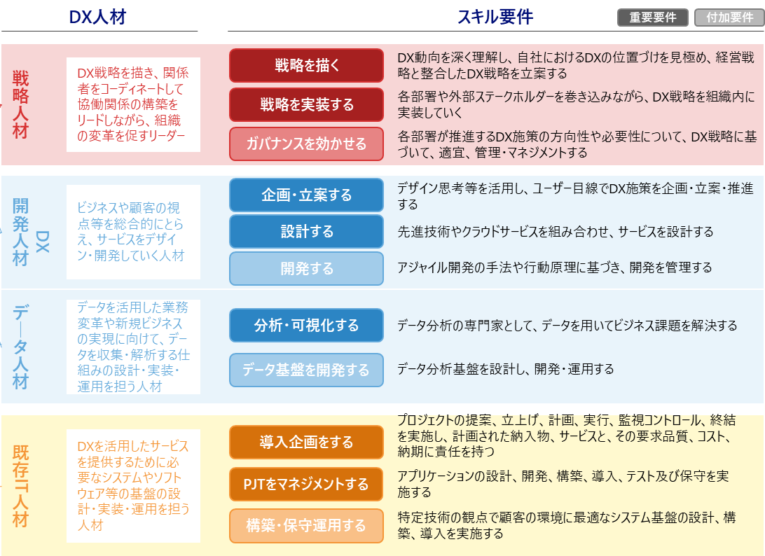
（参考） テクノロジー人材に求められるスキル要件（スポーツDX人材活用促進事業 報告書より抜粋）
戦略人材／DX開発人材／データ人材／既存IT人材の定義は以下の通りです。
次頁により詳細なテクノロジー人材のイメージを記載しているので、合わせてご参照ください
テクノロジー人材

Slide 4








（参考） テクノロジー人材に求められるスキル要件（スポーツDX人材活用促進事業 報告書より抜粋）
戦略人材／DX開発人材／データ人材／既存IT人材の詳細イメージは以下の通りです。
戦略人材
トップリーダー
ストラテジスト
インハウス
インハウス
アウトソース
経歴・
人材像
スポーツ業界での経営経験が豊富な業界の第一人者
経歴・
人材像
コンサルティング会社等で戦略策定の経験を有する
獲得手法
リーグ・クラブ
立上げや変革のタイミングに合わせて招聘
戦略を描く
獲得手法
リーグ・クラブ立上げや
変革のタイミングに合わせて招聘・採用
出向・常駐形式でのコンサル業務委託
戦略を描く
戦略を実装する
DX開発人材
デジタルリーダー
スーパーバイザー
インハウス
インハウス
経歴・
人材像
IT企業でIT/DXサービスの業務経験を有する
経歴・
人材像
経企部やDX推進部など組織を横断で見る部署にて事業部のDX施策を管理
企画・立案する
獲得手法
中途採用（専門人材として新卒採用よりも水準を上げた待遇設定）
スポンサー企業からの出向
戦略を実装する
獲得手法
通常の新卒・中途採用
設計する
ガバナンスを効かせる
DXエンジニア
既存IT人材
プロジェクトマネージャー
アウトソース
インハウス
経歴・
人材像
上流の指示を受け、DXサービスの開発を行う
経歴・
人材像
情報システム部門にて、従来より組織のIT業務を担う
設計する
獲得手法
外部パートナーへ外注
導入企画をする
獲得手法
通常の新卒・中途採用
開発する
PJTをマネジメントする
データ人材
インハウス
アウトソース
ソフトウェアエンジニア
アウトソース
経歴・
人材像
マーケティング会社やIT企業等でデータ分析の経験を有する
経歴・
人材像
上流の指示を受け、インフラ基盤となるソフトウェアの開発・保守運用を行う
分析・可視化する
獲得手法
中途採用
スポンサー企業からの出向
外部パートナーへ外注
獲得手法
外部パートナーへ外注
データ基盤を開発する
構築・保守運用する

Slide 5
（参考） テクノロジーを活用した施策の全体像（スポーツ団体のビジネス拡大にむけたDX等推進支援及び人材調査事業 報告書より抜粋）
リーグ団体によるテクノロジーを活用した施策は、ピラミッド形式の４階層で類型が可能です
DXの分類
リーグ団体にとってのDX施策
デジタルトランスフォーメーション
ビジネス
モデル改革
新しいデジタルサービス
凡例：
ファンタジーゲーム・ベッティング、
NFT・スポーツトークン、バーチャルスポーツ・メタバース、データ販売
本事業の対象施策
テクノロジーを活用したこれまでにない新しいビジネスの創出
デジタライゼーション
間接観戦価値向上
競技力向上
ボリュメトリックビデオ、VR/AR観戦
デジタルトレーニング
テクノロジーを活用した既存事業・サービスの高度化
事業
改革
直接観戦価値向上
大会運営高度化
デジタルチケット、デジタルサイネージ
デジタル審判、会場運営
周辺・滞在価値向上
収益性向上
MaaS、AR活用
ダイナミックプライシング、MAツール
データ活用の高度化
データ改革
データ収集チャネル・データ基盤の整備、データ分析
デジタイゼーション
インフラ
改革
インフラシステムの高度化
働き方
改革
社内プロセスの高度化
従来のICTに近いDXの基盤となる インフラ等の構築
顧客・選手情報基盤、
放映・配信基盤、セキュリティシステム
社内イントラ、
決済・会計システム、RPA
戦略
DXで目指す姿の策定
推進する組織の検討
人材獲得施策の検討
DX
戦略
取り組むDX領域、ロードマップ、外部連携・役割分担
DX
組織戦略
組織内の機能配置、
アウトソース対象の整理
DX
人材戦略
DX人材の定義、DX人材獲得施策立案
クラブのミッション達成に向けたDXの活用方針

Slide 6
② テクノロジー活用に関する取組状況 注）本頁は実態把握のために聴取するものであるため、実態に沿った記載をお願い致します
取組状況
リーグ・クラブ等として取り組み中の領域に○をつけてください（すべて）。また、特に注力している施策の内容をご記入ください。
ビジネス
モデル改革
新しいデジタルサービス
ファンタジーゲーム・
ベッティング
NFT・スポーツトークン
バーチャルスポーツ・
メタバース
事業
改革
顧客体験
価値向上
間接観戦体験
価値向上
ハイライト動画
生成・配信
ボリュメトリックビデオ
マルチアングルビュー
VR・AR観戦
ライブ映像への
データ可視化
オンラインファン
ミーティング・サロン
直接観戦体験
価値向上
デジタルチケット
完全キャッシュレス
モバイル注文アプリ
顔認証ゲート
デジタルサイネージ
公式アプリ
周辺・滞在価値向上
MaaS
AR活用
収益性
向上
チケッティング
チケット売買/二次流通
プラットフォーム
ダイナミックプライシング
バーチャル広告
広告配信ツール
広告プラットフォーム
デジタルマーケティング
MAツール
デジタルギフティング/
投げ銭システム
データ
改革
データ活用の高度化
ファンデータの
収集・管理・分析
ファンID・選手ID
管理基盤
試合記録管理基盤
スタッツデータ
管理基盤
（ファンデータ領域の）
BIツール・ダッシュボード
インフラ
改革
インフラ
システムの
高度化
放映・配信基盤
放映・放送コンテンツの制作・保管・加工基盤
自前配信・
OTTプラットフォーム
セキュリティシステム
サイバーセキュリティソフト
働き方
改革
社内
プロセスの
高度化
社内イントラ
情報共有
システム・クラウド
チャットツール
（クラブ-リーグ間、組織内）
その他業務効率化
RPAツール
生成AIツール
ERPシステム
その他の取り組み
特に注力している施策

Slide 7
② テクノロジー活用に関する取組状況 注）本頁は実態把握のために聴取するものであるため、実態に沿った記載をお願い致します
戦略策定状況
経営戦略
（当てはまる方に○）
（定義）
中期経営計画等、貴団体の経営戦略を定めたもの（テクノロジーに関する記載有無は問わない）
あり
なし
（ありの場合）リンク
※未公表の場合は参考資料で添付
テクノロジー活用戦略
（当てはまる方に○）
（定義）
テクノロジー活用に関する貴団体としての戦略を
定めたもの
あり
なし
（ありの場合）リンク
※未公表の場合は参考資料で添付
DX推進に
携わる主要部署
部署①
部署名
主な役割
部署②
部署名
主な役割
部署③
部署名
主な役割

Slide 8
③ 貴団体の課題
抱えている
課題
今回の事業提案に至った貴団体が抱える課題を、以下の「リーグ団体の主な課題」から上位3つを選択し、それぞれ具体的に記載してください。
※課題が2つ以下の場合は、残りの枠を空欄のまま提出ください。
リーグ団体の主な課題
※①～⑫に当てはまらない課題を挙げる場合は、選択肢欄に「その他」と記載してください。
①
デジタル化を担う人材の不足
⑦
デジタル化予算の不足
②
旧来の企業文化と風土
⑧
活用できるデータの質的・量的な不足
③
デジタル戦略の欠如
⑨
経営トップのコミットメント、リーダーシップの欠如
④
組織構造上の問題（部門の縦割り、権限の不明瞭さなど）
⑩
デジタル化に適したパートナー企業の不足
⑤
事業部門の主体性の欠如
⑪
社内外の規制・ルールによる制約
⑥
デジタル化投資の判断基準や執行ルールの未整備
⑫
サーバやネットワークなどの基盤の欠如
第一位
選択肢
（番号 or その他）
第二位
選択肢
（番号 or その他）
第三位
選択肢
（番号 or その他）

Slide 9
④ 事業概要（1/4）
事業内容
テーマを選択の上、以下の項目を記載してください。なお、提案の背景を記載する際は、貴団体が抱える課題との対応が分かるように説明してください。またその他については、貴団体の事業が他団体においても参照できる取組となり得ることが伝わるよう、取組における工夫点等を記載してください。
テーマ
A：間接体験価値向上 ／ B：来場体験価値向上 ／ C：データ活用の高度化
提案の背景
実施内容
概要
※1～2行で
詳細
スケジュール
その他

Slide 10
④ 事業概要（2/4）
ビジネスモデル
本事業に関わるビジネスモデルを記載してください。
作成にあたっては、①誰にサービスを提供するのか、②それによって誰から収益を得るのか分かるようにビジネスモデルを作成してください。

Slide 11
④ 事業概要（3/4）
取組を通じて
期待する変化・効果
本事業では、本事業の実証が将来的にリーグ全体でどの程度の経済的価値を創出するのか、その繋がりを整理してください。取組内容として、本年度の具体的な実施内容を記載した上で、取組内容ごとに得たい活動結果、また来年度末時点で期待する変化や、最終的に本取組を通じてリーグ全体で目指す売上規模を記載してください。
なお、活動結果・期待する変化を記載する欄には、必ず定量的な目標値を記載するようにしてください。
取組概要
※必ず3つ以内に
まとめてください
①
②
③
取組内容
本年度終了時点で得たい
活動結果
来年度
終了時点で
期待する変化
本取組で
リーグ全体で
目指す
売上規模
目標時期
目標売上
算出根拠

Slide 12
④ 事業概要（4/4）
希望支援内容
最大1,000万円/団体の支援範囲の中で、特に支援を希望する内容を選択してください。（支援内容及び支援提供主体は、取組状況等を勘案し、スポーツ庁－事務局で精査を行った上で、決定します）。 凡例）◎：特に希望する／○：希望する／ △：可能であれば希望する
類型
支援ジャンル
回答欄
回答欄（具体的に希望する内容）
特に希望する支援提供主体
想定金額規模
構想・企画
現状課題の
整理
（アンケート・
データ分析等）
事務局 ／ 外部 ／ 特になし
外部事例
調査
（デスクトップ・
ヒアリング等）
事務局 ／ 外部 ／ 特になし
サービス・戦略の構想策定
事務局 ／ 外部 ／ 特になし
要件設計・準備
システムの
要件定義
事務局 ／ 外部 ／ 特になし
ベンダー・
パートナーの
選定
事務局 ／ 外部 ／ 特になし
導入
実証・試行
導入の実施
事務局 ／ 外部 ／ 特になし
検証・定着
実証の
効果検証
事務局 ／ 外部 ／ 特になし
運用の
標準化・
横展開
事務局 ／ 外部 ／ 特になし
その他
その他
事務局 ／ 外部 ／ 特になし
※支援規模として1,000万円を上回る提案については、減点評価となります。
合計☞
万円

Slide 13
（参考） 事務局（野村総合研究所）の取組ジャンル
事務局を務める野村総合研究所は、調査・コンサルティング業務、及びシステムの要件定義や実証・開発支援等を幅広く実施しています。
野村総合研究所のスポーツDX領域における主な取り組み
NRIグループの主なサービス提供領域
外部事例調査
01
02
現状課題の整理
03
サービス・戦略の構想策定
構
想
・
企
画
DX取組状況整理・課題可視化
スポーツデータ利活用・収益化の実態把握
ファンデータの分析による課題可視化 など
国内外組織へのヒアリング調査
先進事例のデスクトップ調査
海外事例の現地調査 など
DX事業戦略・ロードマップ策定
新規事業の構想策定
ビジネスモデル・スキーム設計
データマーケティング戦略策定 など
05
システムの要件定義
ベンダー・パートナーの選定
04
要
件
設
計
・
準
備
アプリ／チケットシステム等の要件定義
データアーキテクチャ基盤の構想策定
CRM基盤・統合IDの要件定義
システム構成検討支援 など
実証に向けた連携体制の構築
開発体制の組成・進捗管理体制の整備 など
（参考）リーグ団体等へのDXご支援例
支援先
支援テーマ
具体的な検討内容
実証・試行導入の実施
プロリーグA
06
組織改革伴走支援
DX戦略立案支援
選手登録システムの
改修管理
新リーグ立上・JV設立（に向けた各種PMO支援）
DXロードマップの策定・現場事業部長の巻き込み
モバイルアプリ / チケットシステム の 要件定義・開発管理
選手登録システムの改修 / RFP作成 など
導
入
収益化モデルの実証事業
人流・周辺消費の実態把握・実証
選手登録システムの導入支援
CRM基盤導入支援 など
07
プロリーグB
実証の効果検証
運用の標準化・横展開
08
データアーキテクチャ基盤の構想策定
CRM基盤（統合ID（既存ID統合）・CDP・BI・MA）の整備
マルチベンダー開発進捗管理
取締役・経営企画部 のPMO支援 / 各種サポート など
周辺消費・売上増加の定量的効果検証
ファンの行動変容の検証
社会的価値の計測
アンケート等を通じた満足度検証 など
今後の取組ロードマップの作成
システムの継続運用・保守に向けた支援
知見の取りまとめ・クラブ向け普及啓発
など
DX戦略立案支援
CRM基盤開発
検
証
・
定
着
スポーツ協会A
その他
選手登録の制度設計、加盟団体・都道府県協会への浸透
選手登録システムの開発（一部）
選手登録システムの運用・保守（開発箇所）
各サービスシステムにおける統合ID部分の要件定義 など
09
選手登録システムの
開発・保守
そ
の
他
DX推進に向けた人材戦略策定
組織改革伴走支援 など

Slide 14
⑤ 実施体制・その他
実施体制
事業実施に関わる主体について、実施体制図を記載してください。作成にあたっては、①経営層（役員・部長級）がどのように関与するか（定常的な打合せ参加有無等）、②本事業の責任者が誰か（誰が事務局とやり取りするか）、③個人レベルで誰が何を担当するか、④本事業においてリーグとクラブがどのような関係性で、どの程度深く連携・協働するのか、の四点が分かる形を心がけてください。また他団体（ソリューションプロバイダ等）との連携を想定する際は、主体名と各社の役割、連携の目的を具体的に明記してください。
体制図
経営層（役員・部長級）の参加形態
リーグ・クラブの関与形態
その他
手引き・事例集への掲載
（当てはまる方に○）
掲載可能 ／ 掲載不可
報告会への登壇
（当てはまる方に○）
登壇可能 ／ 登壇不可

Slide 15
⑤ 実施体制・その他
その他
【情報の取扱いについて】
取得しました個人情報は、スポーツ庁委託事業「令和8年度スポーツ産業の成長促進事業「テクノロジー等を活用した地方創生・スポーツ収益拡大事業」(スポーツ×テクノロジー活用展開事業)(スポーツオープンイノベーションプラットフォーム推進事業)」（以下、本事業と呼ぶ）における、テクノロジー等を活用した地方創生・スポーツ収益拡大事業の審査、及び同事業に関するイベント案内にのみ利用され、それ以外の目的に用いられることはございません。取扱いに当たっては、野村総合研究所（以下、当社と呼ぶ）の「個人情報保護方針」及び「個人情報の取扱について」に従いお取り扱いいたします。
個人情報保護方針https://www.nri.com/jp/security.html
個人情報の取扱いについてhttps://www.nri.com/jp/privacy.html
本事業の運営にあたり取得した個人情報は、本事業の円滑な実施を目的として、スポーツ庁に提供する可能性があります。それ以外の目的に用いられることはございません。
また本業務の一部を委託先に委託し、当該委託先に対して必要な範囲で個人情報の取扱いを預託する可能性があります。
取得した個人情報に関しましては、本事業終了時に削除いたします。
個人情報のご登録は、お客様ご自身の意志によってお願いいたします。個人情報のご提供にご同意いただけない場合、本事業にご応募いただくことができませんので、予めご了承願います。
当社では、お客様のお申し出により個人情報をご本人に開示します。その場合、NRIグループ所定の方法によって本人確認を行わせていただきます。お客様に開示した個人情報に事実と異なる内容があった場合、これを直ちに修正いたします。またお客様から個人情報の利用停止のお申し出があった場合には、直ちにその利用を停止いたします。
株式会社野村総合研究所 スポーツ×テクノロジー活用展開事業 事務局
連絡先：sportstech_hr@nri.co.jp
情報の取り扱いについて
（当てはまる方に○）
同意する ／ 同意しない（応募いただけません）
【今後のご案内について】
今後、テクノロジー等を活用した地方創生・スポーツ収益拡大事業についてのご連絡をスポーツ庁、及びその受託事業者からお送りしても問題ない
場合は、以下に今後のご案内送付に関して同意する旨ご回答ください。
※当然ながら、本件のご回答は、審査結果に一切の影響はございませんので、ご安心ください
今後のご案内について
（当てはまる方に○）
同意する ／ 同意しない

